Slide 1
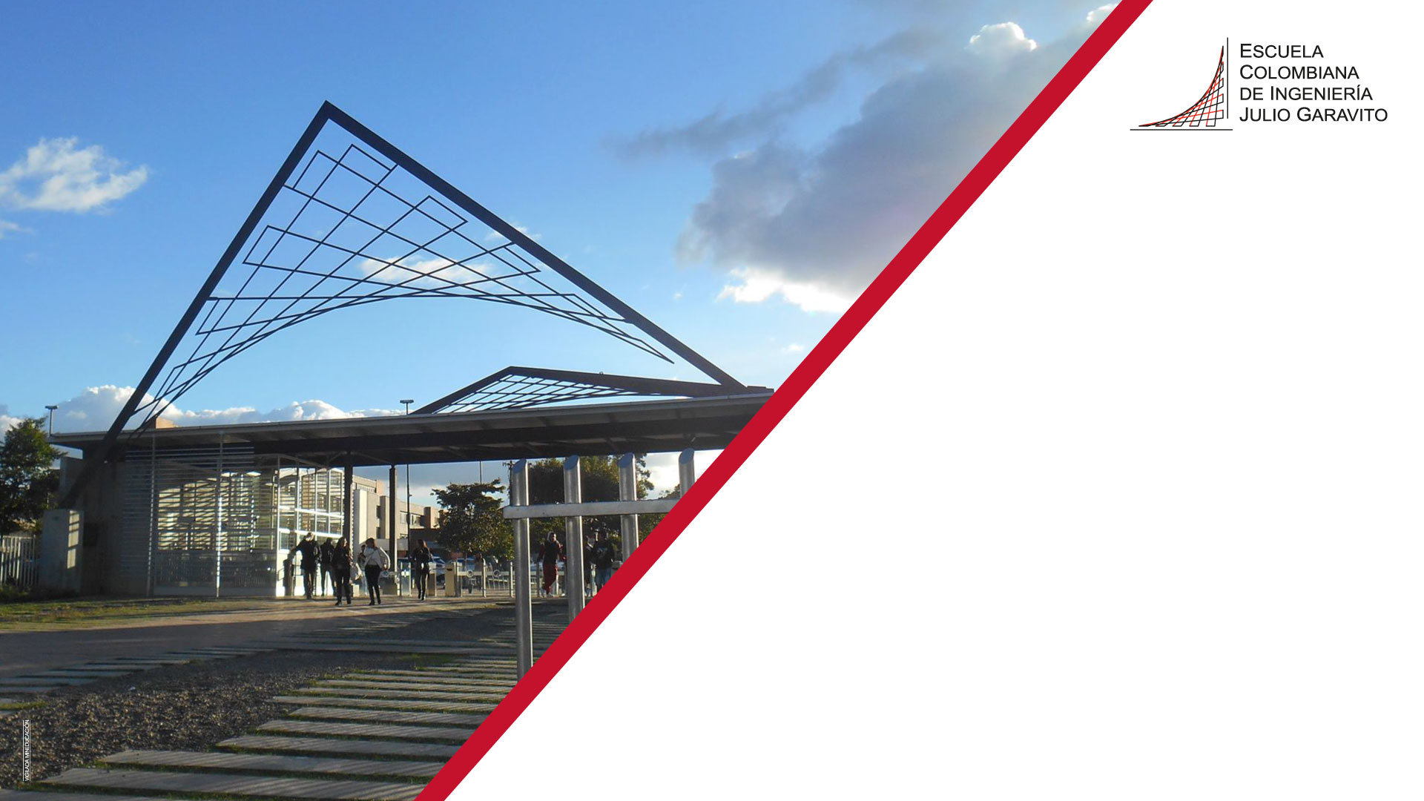
Packet Tracer
Juan Pablo Fonseca
Santiago Cardenas Amaya

Slide 2
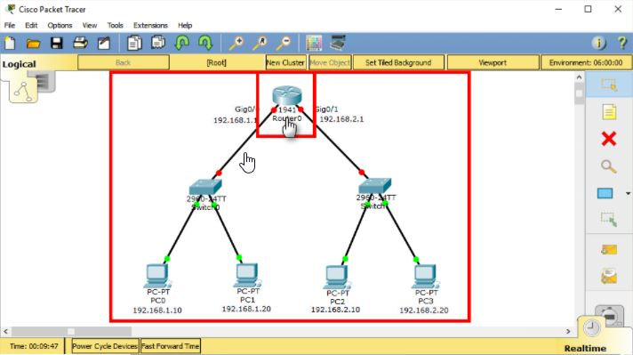
¿Qué es?

Slide 3

Modo físico y modo lógico
Visualización mas “real” de un entorno de redes
Cambio en iconos

